Slide 1
Actividades del IES Zorrilla en relación a su patrimonio
IX Jornadas de Institutos Históricos
Maó, 30 abril – 3 mayo 2015

Slide 2
Creación de dos Seminarios de trabajo con profesores del centro
PATRIMONIO HISTÓRICO DEL I.E.S. ZORRILLA: VALOR Y USO EN EL ENTORNO EDUCATIVO (14 profesores)
ARDI: ARCHIVO DIGITAL DEL I.E.S. ZORRILLA (9 profesores)

Slide 3
PATRIMONIO HISTÓRICO DEL I.E.S. ZORRILLA: VALOR Y USO EN EL ENTORNO EDUCATIVO
Objetivos:
Incorporación de diferentes elementos patrimoniales en el desarrollo curricular y programaciones de los Departamentos didácticos
Uso didáctico de los elementos patrimoniales materiales: Vitrinas y expositores con aparatos de Física, colecciones y láminas de Biología y Geología, estructura arquitectónica y entorno urbano del edificio, etc.
Aproximación al Patrimonio Inmaterial: orígenes, historia, entorno social, profesores, alumnos,…
Investigación del Patrimonio utilizando la página web del Museo Virtual del I.E.S. Zorrilla: patrimoniozor.hol.es
Concienciación del valor patrimonial en todos los sectores de la comunidad educativa: profesorado, alumnos, padres y madres, responsables institucionales, etc.
Crear y consolidar equipos multidisciplinares de trabajo para coordinar el trabajo y organizar actividades

Slide 4
ARDI: ARCHIVO DIGITAL DEL I.E.S. ZORRILLA
Objetivos:
Conocer las técnicas documentalistas y archivísticas necesarias para una correcta catalogación de materiales digitalizados.
Aprender las diversas técnicas que los medios informáticos y fotográficos utilizan para este trabajo.
Adquirir la competencia adecuada para desarrollar y mantener una Base de Datos Relacional accesible en la Intranet del centro.
Utilizar la información digitalizada como herramienta metodológica y didáctica en las diversas áreas y materias educativas.
Sensibilizar a toda la Comunidad Educativa del Centro respecto el valor de nuestro Patrimonio Histórico.
Potenciar la colaboración entre los docentes

Slide 5
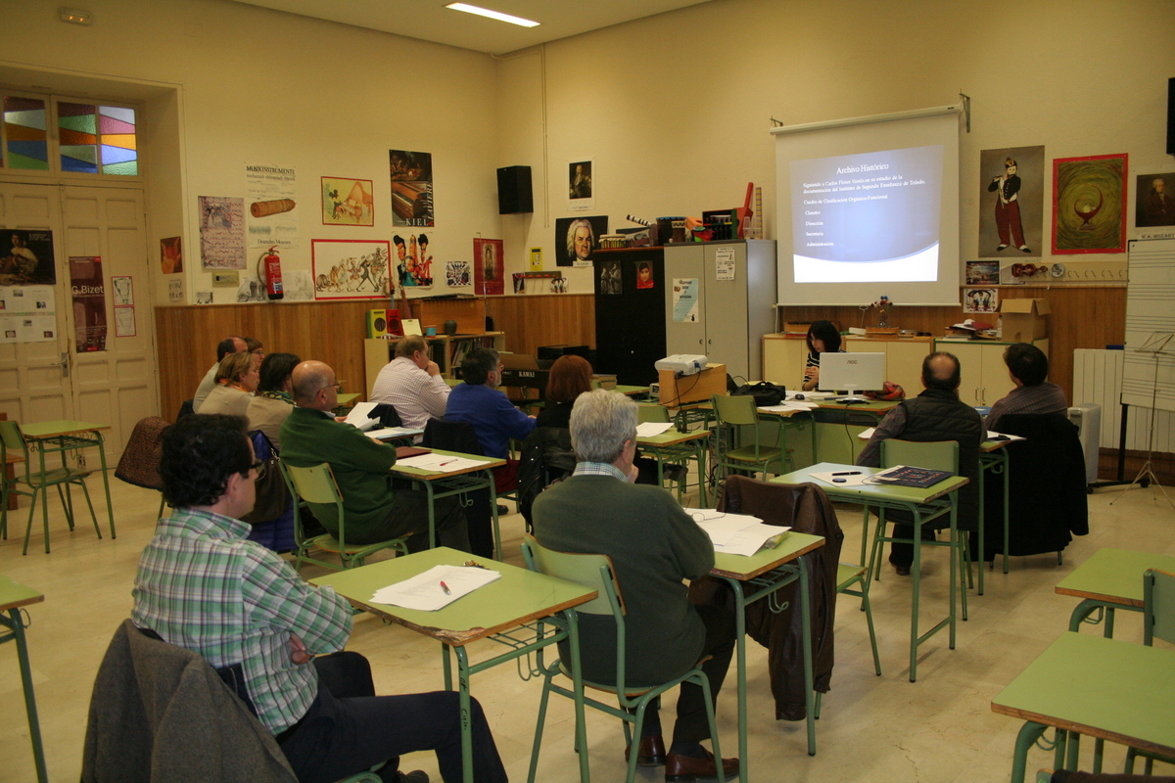
Curso Seminario: Introducción a las Técnicas Archivísticas
Profesora: Dña. Sofía Rodríguez Serrador
Evolución de la Archivística
Gestión documental
Organización de los archivos
Fuentes archivísticas
El archivo de un centro docente

Slide 6
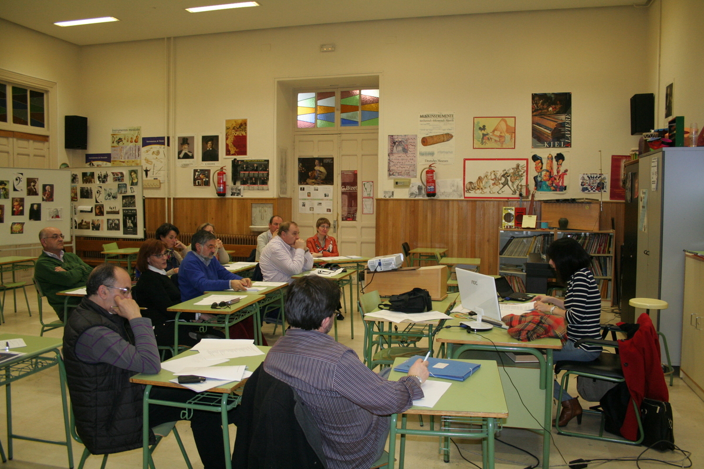
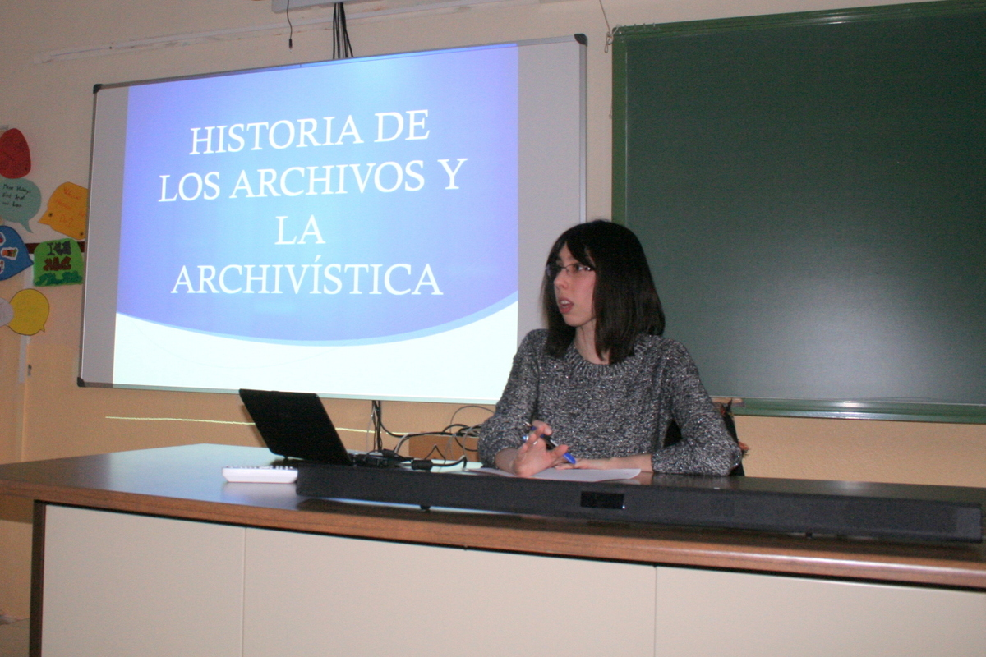
Curso Seminario: Introducción a las Técnicas Archivísticas
Profesora: Dña. Sofía Rodríguez Serrador

Slide 7
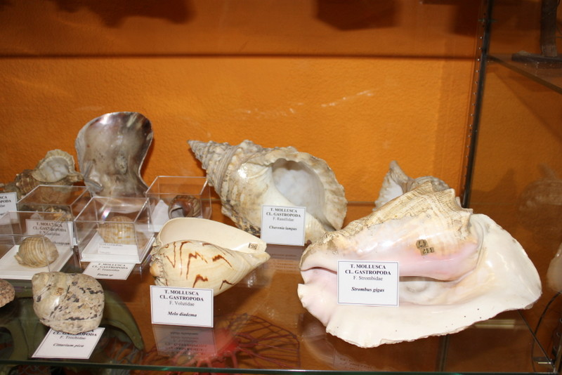
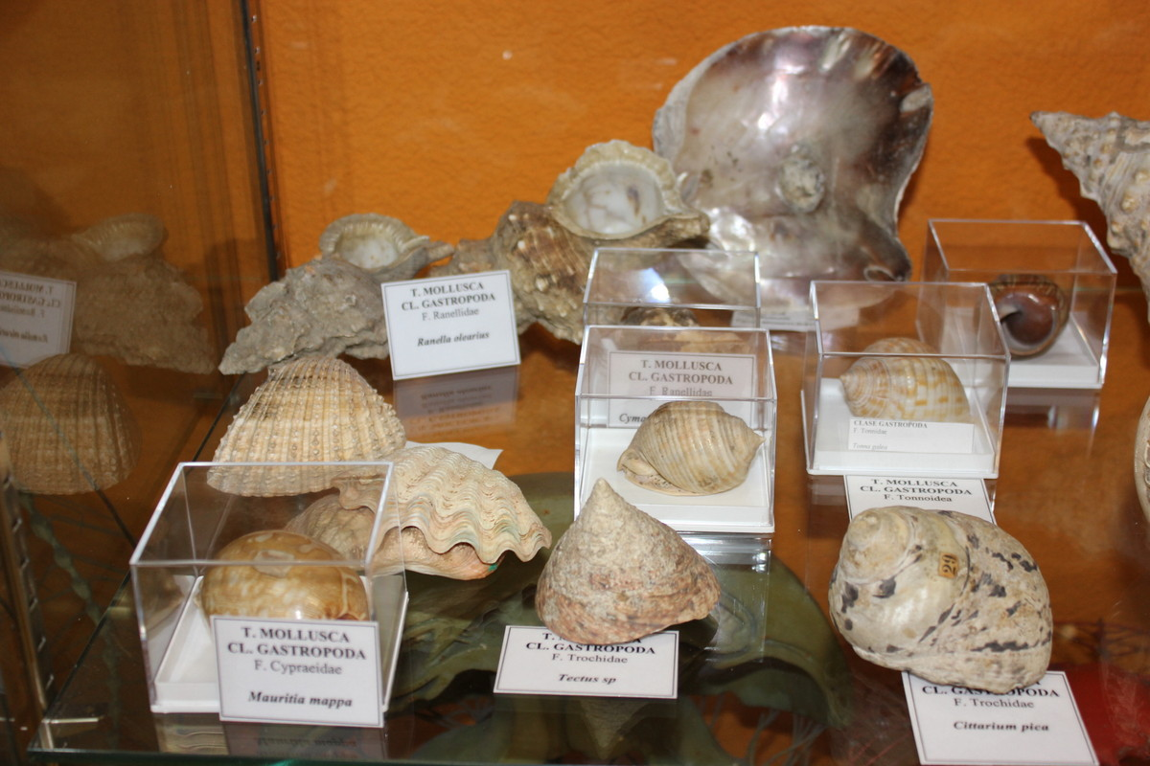
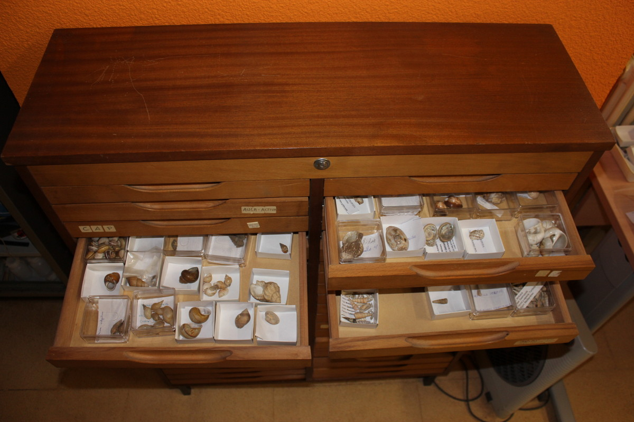
Recuperación de patrimonio malacológico
Profesor: Don Miguel Ángel López Martín

Slide 8
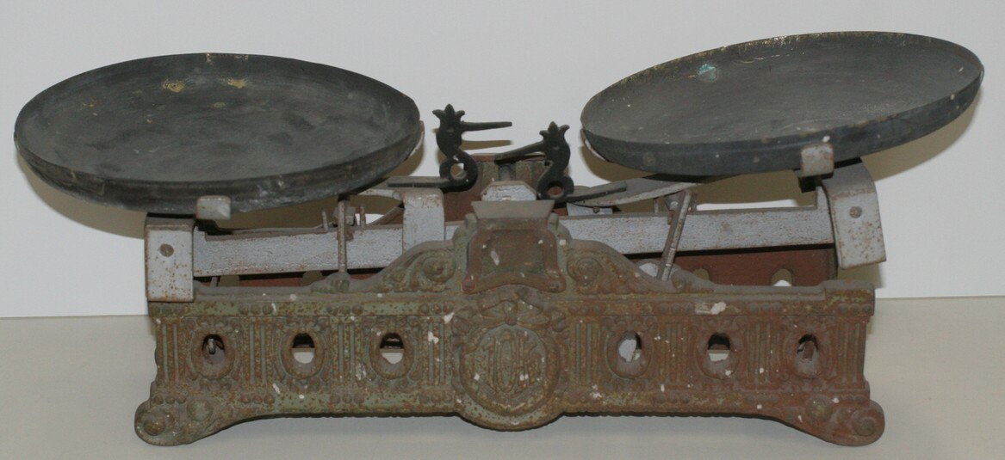
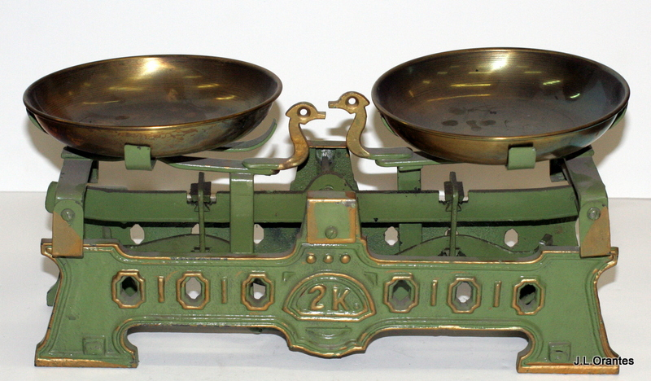
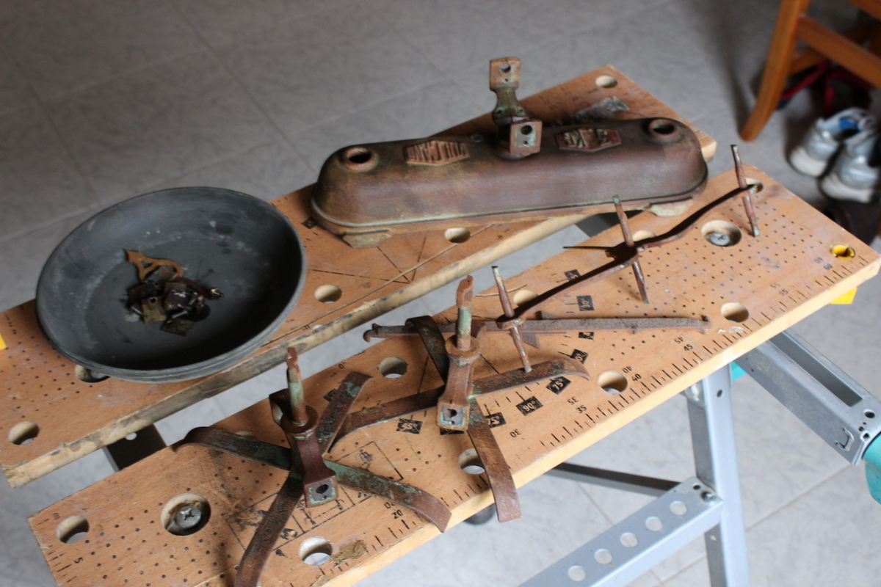
Restauración de Balanzas Roberval
Profesor: Don José Luis Orantes de la Fuente
Situación inicial

Slide 9
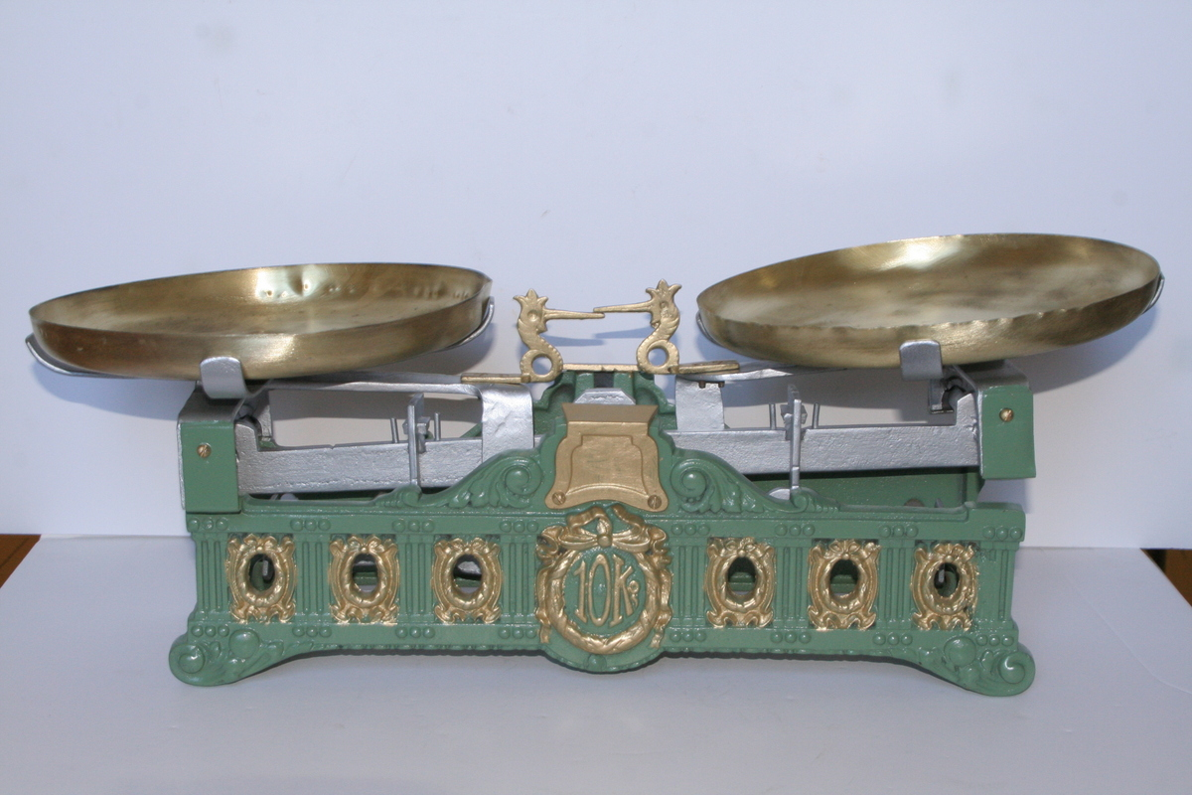
Restauración de Balanzas Roberval
Resultado final: balanza de 10 kg

Slide 10
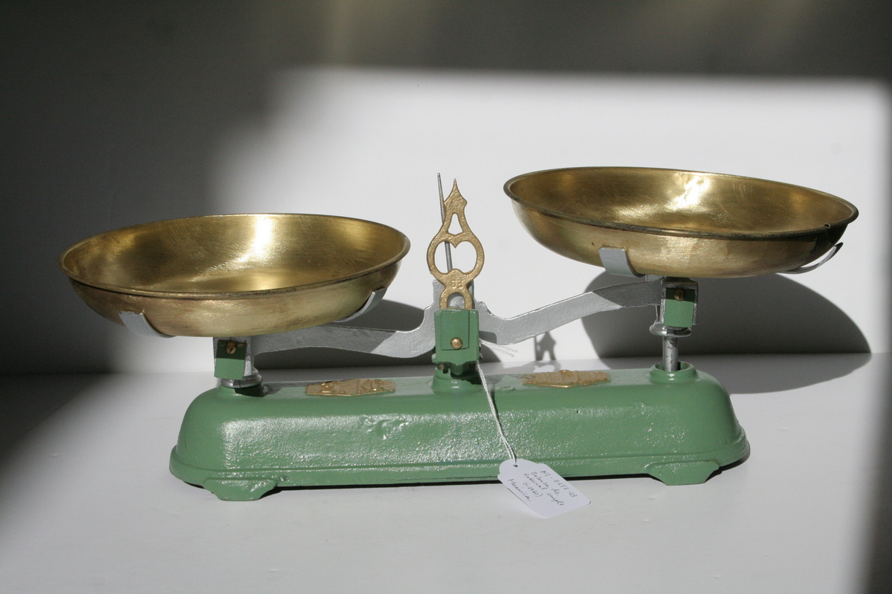
Restauración de Balanzas Roberval
Resultado final: balanza de 2 kg

Slide 11
Gracias por vuestra atención
IX Jornadas de Institutos Históricos
Maó, 30 abril – 3 mayo 2015

